Slide 1

Xây dựng website quản lý Đồ án chuyên ngành cho sinh viên Khoa công nghệ thông tin
TRƯỜNG ĐẠI HỌC TRÀ VINH
TRƯỜNG KỸ THUẬT VÀ CÔNG NGHỆ
KHOA CÔNG NGHỆ THÔNG TIN
Giáo viên hướng dẫn TS. Đoàn Phước Miền | Sinh viên thực hiện: Họ tên: Nguyễn Đinh Tuấn Khoa Mã số sinh viên: 110122094 Lớp: DA22TTD

Slide 2
Đề tài: Ứng dụng lịch sự kiện cộng đồng cho người lớn tuổi
Lý do chọn đề tài
Mục tiêu nghiên cứu
Đối tượng nghiên cứu
Phạm vi nghiên cứu
Phương pháp nghiên cứu
Kết quả thử nghiệm
Thảo luận
Kết luận

Slide 3
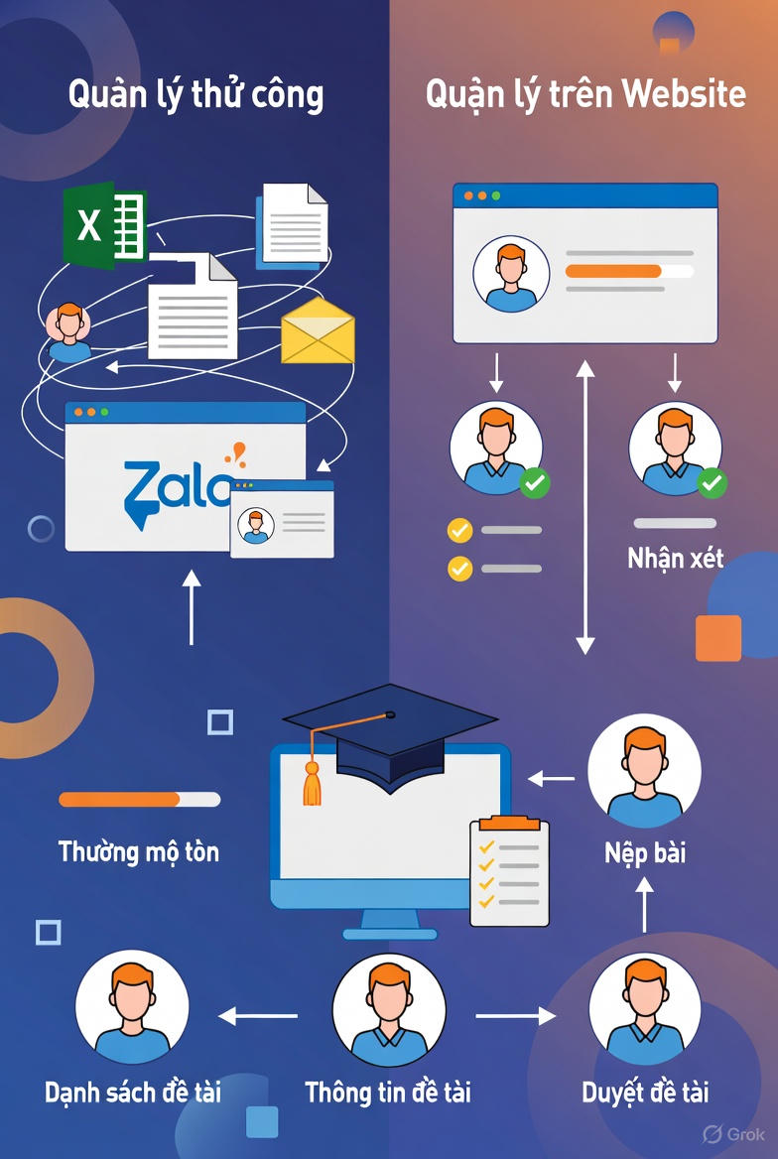
1. Lý do chọn đề tài
Thực trạng:
  Quản lý đề tài chuyên ngành thủ công qua Excel, giấy tờ, email, Zalo.
  Dữ liệu rời rạc, khó tổng hợp, dễ thất lạc.
  Khó theo dõi tiến độ sinh viên và tương tác giữa các bên.
Giải pháp:
  Xây dựng hệ thống Website quản lý tập trung.
  Số hóa quy trình từ đăng ký đến nộp bài.

Slide 4
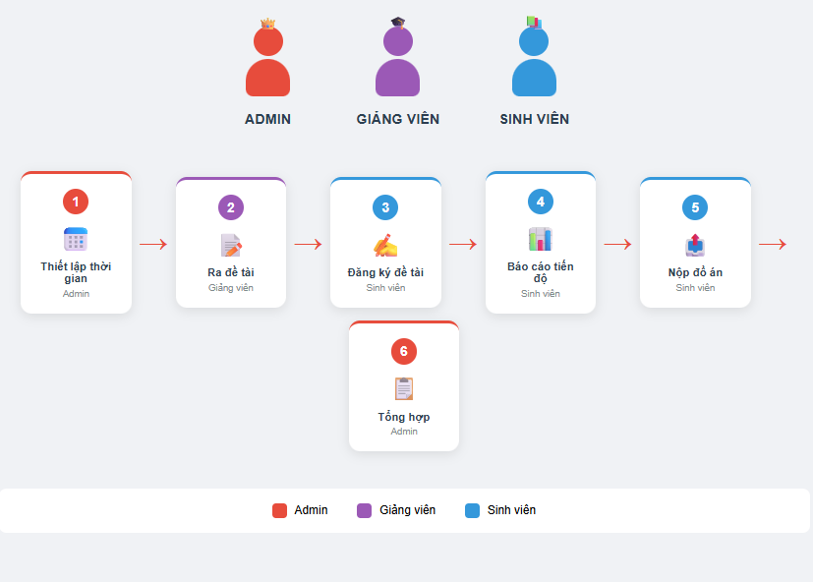
2. Mục tiêu nghiên cứu
Phạm vi nghiên cứu
Mục tiêu:
Xây dựng hệ thống hỗ trợ 3 đối tượng: Admin, Giảng viên, Sinh viên.
Quản lý đề tài chuyên nghành.
Tăng tính minh bạch, chuyên nghiệp và giảm tải công việc thủ công.
Phạm vi:
Áp dụng cho Đồ án chuyên ngành khoa CNTT.
Tập trung vào quản lý tài khoản, đề tài, tiến độ và nộp bài.

Slide 5
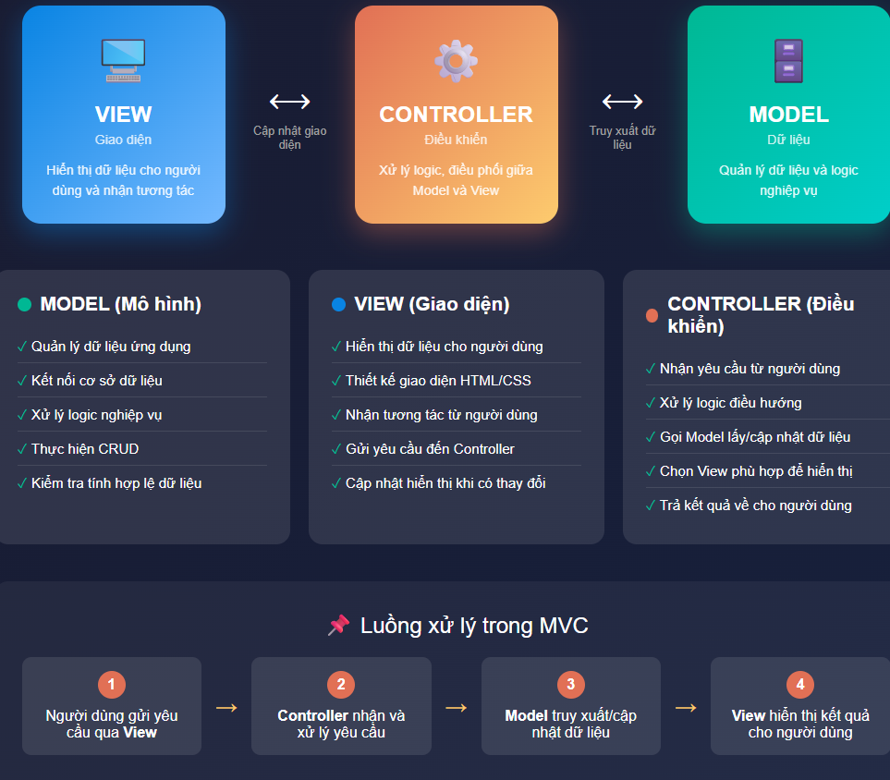
Cơ sở lý thuyết & Công nghệ sử dụng
Mô hình kiến trúc: MVC (Model - View - Controller).
Frontend (Giao diện):
  HTML5, CSS3, JavaScript.
  Bootstrap 5 (Responsive - tương thích đa thiết bị).
Backend (Xử lý):
  Ngôn ngữ: PHP
  Web Server: Apache (XAMPP).
Cơ sở dữ liệu: MySQL (Lưu trữ và truy vấn dữ liệu quan hệ).

Slide 6
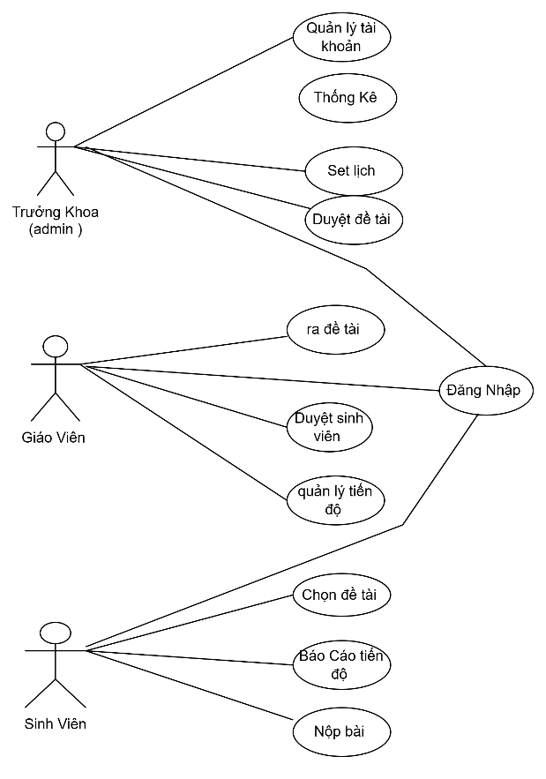
Mô hình Use Care

Slide 7
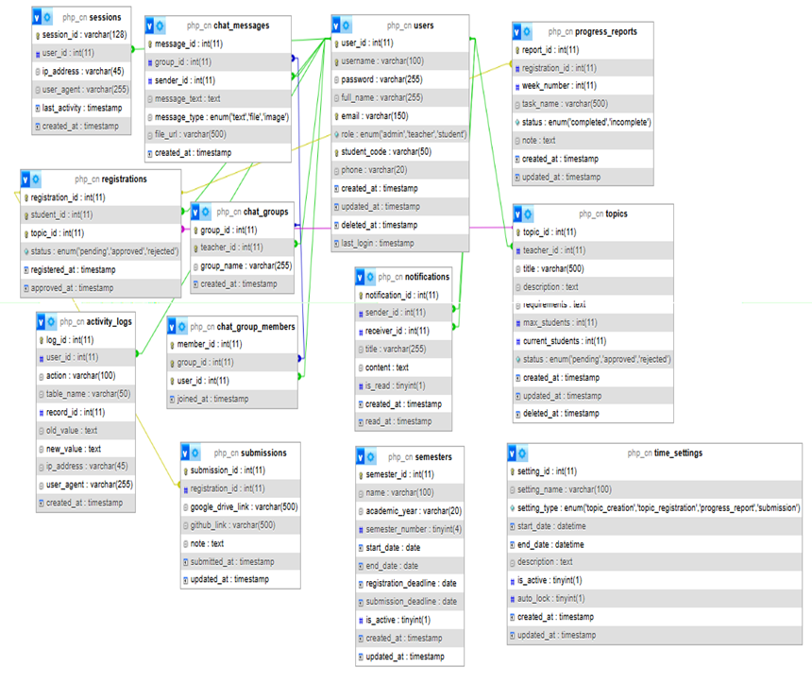
Sơ đồ Diagrame

Slide 8
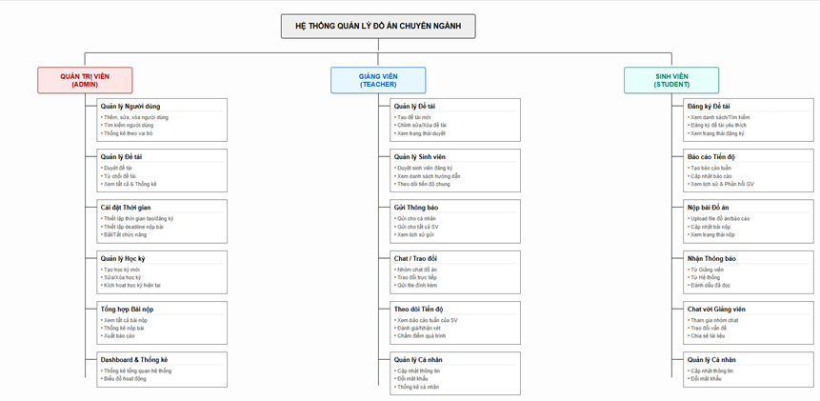
Sơ đồ website

Slide 9



4. Phân tích hệ thống - Các tác nhân
Admin (Trưởng khoa/Quản trị):
Quản lý người dùng, thiết lập thời gian (đợt đăng ký, nộp bài).
Duyệt đề tài giảng viên đề xuất.
Thống kê tổng quan.
Giảng viên (Teacher):
Đề xuất đề tài, quản lý sinh viên hướng dẫn.
Duyệt sinh viên đăng ký, theo dõi báo cáo tiến độ.
Gửi thông báo, Chat nhóm.
Sinh viên (Student):
Xem và đăng ký đề tài.
Báo cáo tiến độ hàng tuần.
Nộp báo cáo và link sản phẩm (Drive/Github).

Slide 10

Chức năng chính - Admin
Chức năng chính - Admin
Dashboard: Thống kê số lượng SV, GV, Đề tài.
Cài đặt thời gian: Thiết lập các mốc thời gian (Mở/Khóa đăng ký tự động).
Quản lý người dùng: Thêm, sửa, xóa, cấp lại mật khẩu.
Quản lý bài nộp: Tổng hợp danh sách bài nộp của sinh viên.

Slide 11

Chức năng chính - Giảng viên
Chức năng chính - Giảng viên
Quản lý đề tài: Tạo mới, chỉnh sửa, xóa đề tài.
Quản lý đăng ký: Duyệt hoặc từ chối sinh viên đăng ký.
Theo dõi tiến độ: Xem báo cáo tuần, đánh giá mức độ hoàn thành.
Tương tác:
  Gửi thông báo chung/riêng.
  Chatbot AI (Gemini): Hỗ trợ gợi ý đề tài, thống kê.
  Chat nhóm trực tiếp với sinh viên.

Slide 12

Chức năng chính - Sinh viên s
Chức năng chính - Sinh viên
Đăng ký đề tài: Tìm kiếm, xem chi tiết và đăng ký (có kiểm tra trùng lặp/slot).
Báo cáo tiến độ: Form báo cáo tuần, ghi nhận khó khăn/kết quả.
Nộp bài: Upload link Google Drive, GitHub.
Thông tin: Nhận thông báo từ GV, xem trạng thái phê duyệt.

Slide 13
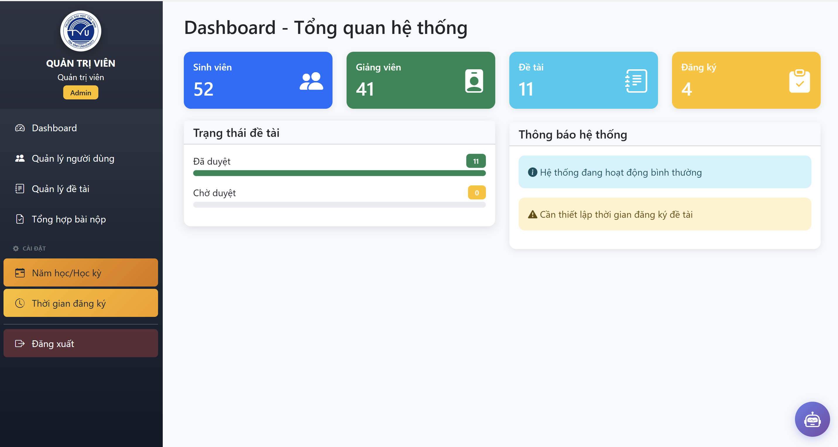
Kết quả thực nghiệm

Slide 14
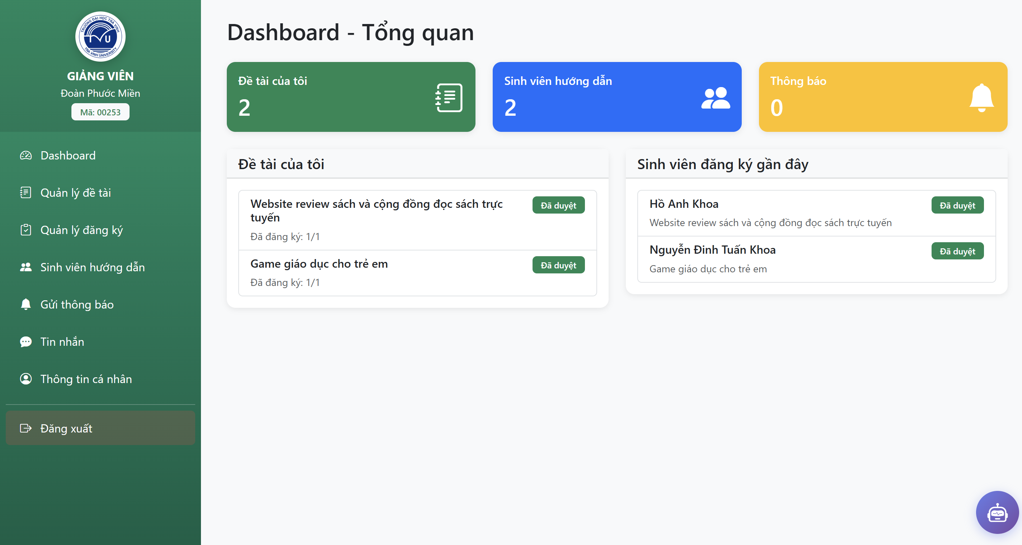
Chân dung người dùng – Personas

Slide 15
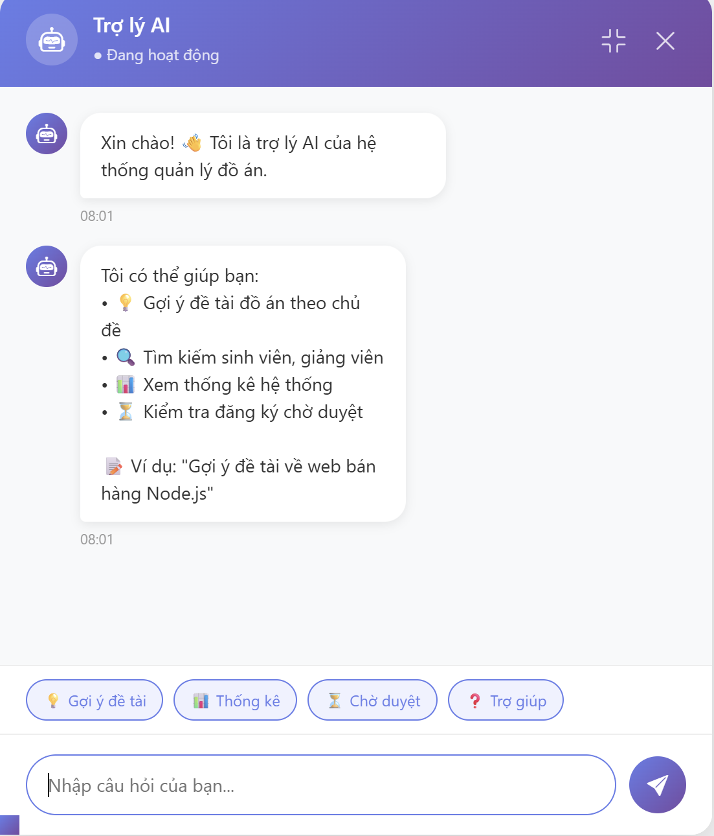
CHATBOT HỖ TRỢ GIẢNG VIÊN
CHATBOT hỗ trợ giản viên ra đề tài gợi ý đề tài
Tích hợp api gemini
Thống kê
Tìm kiếm sinh viên
Tìm giao viên

Slide 16
Kết luận & Hướng phát triển
Kết luận:
  Đã xây dựng thành công website hoàn chỉnh theo mô hình MVC.
  Đáp ứng đầy đủ nghiệp vụ quản lý đồ án của Khoa CNTT.
  Giao diện thân thiện, quy trình tự động hóa cao.
Hướng phát triển:
  Phát triển App Mobile (Truy cập mọi lúc mọi nơi).
  Tích hợp Video Call họp nhóm trực tuyến.
  Thống kê báo cáo nâng cao (Biểu đồ trực quan).
  Tích hợp thông báo qua Email/SMS.

Slide 17
Cảm ơn thầy, cô và các bạn đã lắng nghe bài thuyết trình của nhóm chúng em

